Slide 1
TEKNIK KOMPOSISI

Slide 2
Komposisi : penempatan subyek pada posisi yang tepat.
Mis : antara obyek dengan properti dll. Ada 5 hal yang penting :
Head room
Vertical framing
Horizontal framing
Frame cutting point
Posisioning of subject

Slide 3
FRAMING (Pembingkaian) :
Verrtical Framing :
Pengambilan gambar langsung dari depan obyek/frontal.
Horizontal Framing :
Pengambilan gambar dari sebelah samping obyek/ profil.
Frame cutting point :
Titik-titik pemotongan frame pada tubuh manusia.
Position of Subjects (pengaturan subyek)/komposisi

Slide 4
TEKNIK FRAMING
Framing (Pembingkaian) :
Adalah cara memasukkan gambar pada area layar monitor gambar dengan benar.
Teknik Framing dapat ditinjau dari 2 hal:
  Focal Length
  Jarak / Distance
Yang penting dalam tiap pengambilan gambar dari CU sampai dengan LS harus ada head roomnya

Slide 5
Mengatur subyek pada komposisi yang tepat meliputi 5 hal:
Head Room,
Horizontal Framing,
Vertical Framing,
Frame Cuting Point,
Posisioning Of Subject

Slide 6
HEAD ROOM
Ruangan antara bagian atas dari suatu obyek gambar yang sedang diambil gambarnya dengan sisi atas batas bingkai (frame) gambar

Slide 7
HORIZONTAL FRAMING
Pengambilan gambar dari sebelah samping obyek atau profil

Slide 8
VERTICAL FRAMING
Pengambilan gambar langsung dari depan obyek atau frontal

Slide 9
FRAME CUTING POINTS
Titik-titik pemotongan frame pada tubuh manusia.
CU, Knee Shot ( ¾ Shot) dll.

Slide 10
PEDOMAN FRAMING
LOOKING ROOM
HEAD ROOM
WALKING ROOM
FRAME SIDE
FRAME SUBYEK PLACE
BACK GROUND
FOREGROUND
MIDLEGROUND
TRANSMITION LOSS

Slide 11
GOLDEN MEAN
1/3
1/3
1/3
Untuk mencapai Golden mean, maka pusat lensa sedikit dibawah dari garis mata

Slide 12



GOLDEN MEAN
POSISI MATA
Mata sebagai pusat golden mean, karena melihat artis yang pertama tama kita lihat/perhatian adalah dibagian mata

Slide 13

APLIKASI THE RULE OF THIRDS 1
(THE GOLDEN MEAN)
 |  | HEAD ROOM

Slide 14
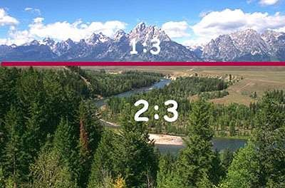
APLIKASI THE RULE OF THIRDS (1)

Slide 15
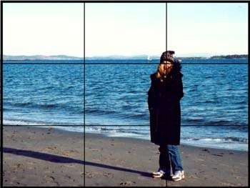

Slide 16
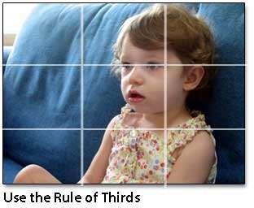

Slide 17
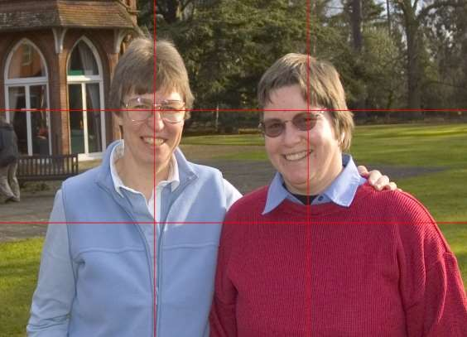

Slide 18
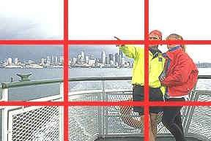
THE RULE OF THIRDS
(THE GOLDEN MEAN)

Slide 19
